Slide 1
LP 13 : Gravitation et poids

Slide 2
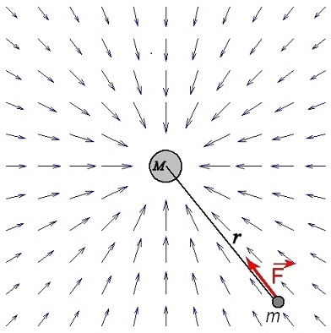
Rappel :
champ vectoriel : à chaque point de l’espace on associe
un vecteur

Slide 3
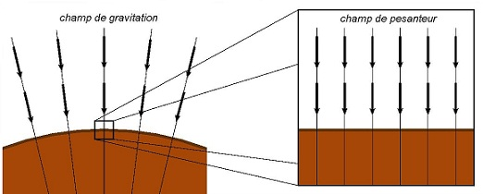
F=m 𝒢
P=m g

Slide 4
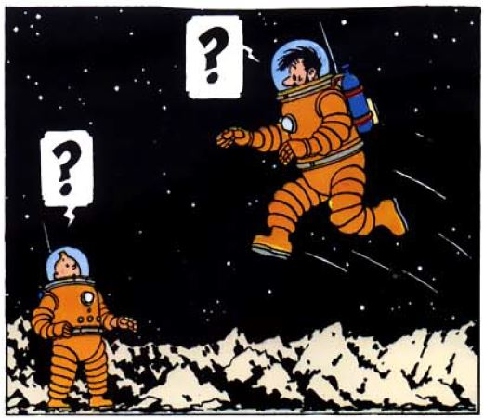
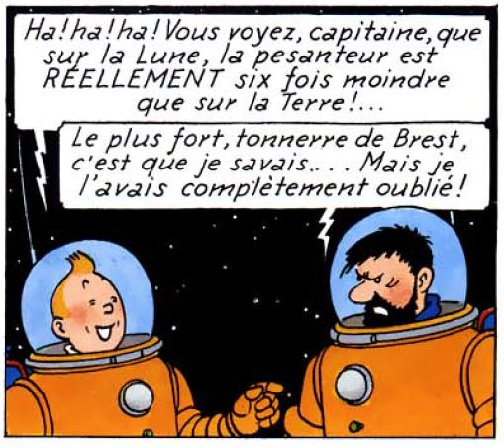

Slide 5
Méthode :
1. Définition du système
2. Référentiel et repère
3. Bilan de forces
4. Application du principe fondamental de la dynamique :

Slide 6
Schéma de l’expérience de la chute de bille avec les capteurs et les chrono

Slide 7
Bilan :
La force gravitationnelle est une force attractive, à distance, et universelle.
Sur Terre, on approxime localement le champ gravitationnel au champ de pesanteur uniforme

Slide 8
Loi des aires schéma hachette ts p 167
Mettre à coté le schéma de l’ellipse avec les paramètres a et b hachette ts p 167

Slide 9
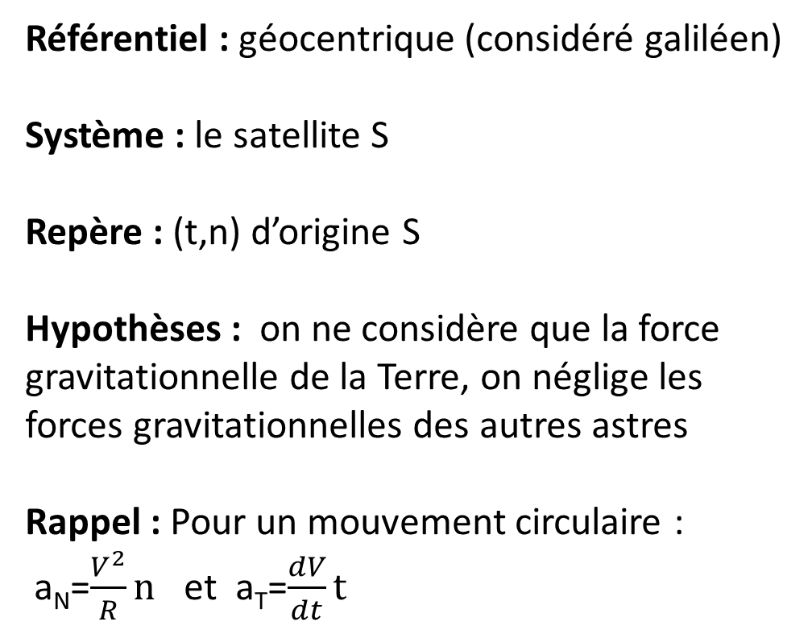
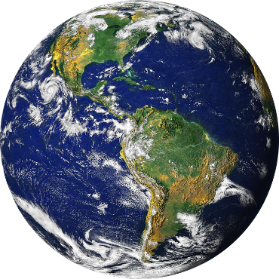
t
S
FT➔S
n
RT
h
H=RT+h

